Slide 1

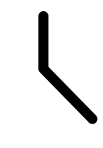


건망증 보조앱
M O Y O T O R A
#타임리프

Slide 2



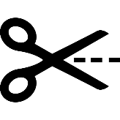

...
라
더
였
뭐

Slide 3
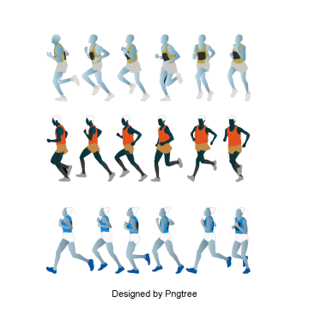


5분 이전의 영상들은 자동으로 지워지면서, 일정한 용량을 유지합니다.
CUT!
CUT!
CUT!
TIME
TIME
TIME
영상 길이를 5분으로 설정해 놨다고 했을 때, 5분이 채워지면,

Slide 4

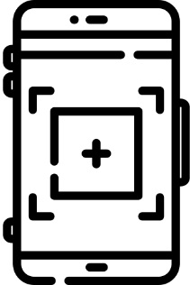






적용 방법 선택
다소 높음
품질
품질
중간
상대적 낮음
성능
다소 높음
성능
좋지 않음
배터리
효율 좋음
배터리
가능
녹음
불가능
녹음
BUT!
[방법 1 : 영상 녹화]
[방법 2 : 화면 캡쳐]
내부 오디오 녹을을 하기 위해서는 루팅이 필요하기도 합니다.

Slide 5






권한 허용 어플 선택
권한을 허용한 어플을 실행하면 화면 녹화가 같이 진행됩니다.
어플 마다 개별적인 설정이 가능합니다.

Slide 6



]
설정
개별 어플 설정화면에서 곧바로 다른 어플 설정으로 변경 가능합니다.
영상의 길이 설정이
가능합니다.
EX) 8분, 6분 30초.
녹화 화질 설정이
가능합니다.
일정량의 배터리 수준에 도달하면 녹화를 중단할지 설정이 가능합니다.

Slide 7
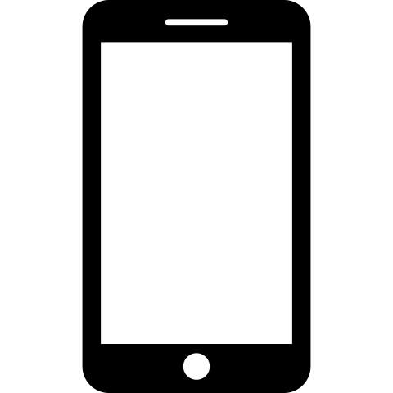
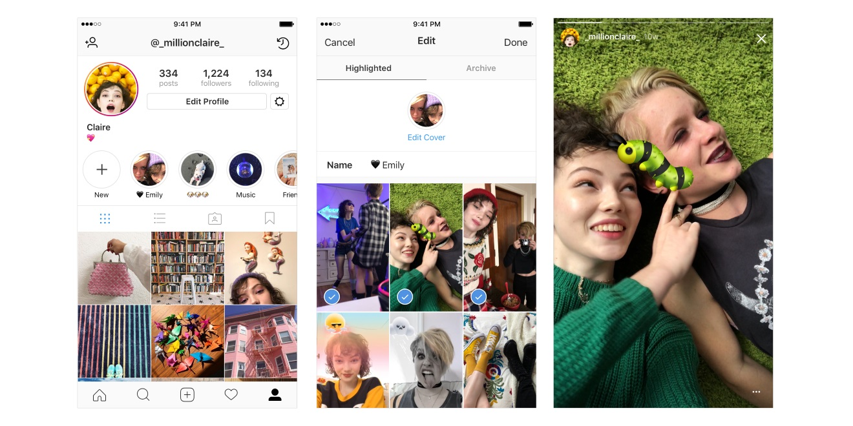
바를 아래로 내리면 멈춘 부분에서 영상이 정지됩니다.
영상의 저장이 가능합니다.

Slide 8



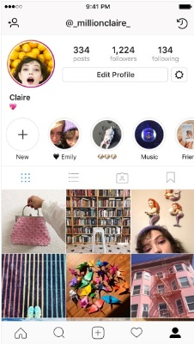


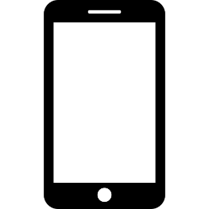
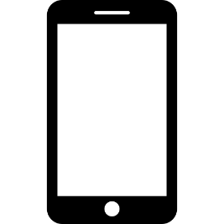
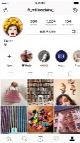
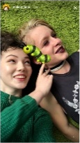
]
갤러리
저장한 영상을 모아 놓고 간단한 편집을 할 수 있는 공간입니다.
+
[영상 1]
[영상 2]
[영상 3]

Slide 9





어플이 실행되고 있을 때 특정 버튼을 누르면 아이콘이 호출됩니다.

Slide 10
더 보충할게요.

